Slide 1
Муниципальное бюджетное дошкольное образовательное учреждение детский сад комбинированного вида № 19 администрации муниципального образования г. Армавир
ПРОЕКТ
Воспитание гражданской позиции
дошкольников через знакомство
с правами человека
Старший воспитатель
Панфилова В.А.
Армавир, 2014

Slide 2
АКТУАЛЬНОСТЬ
Дошкольное детство – уникальный период в течение, которого формируется здоровье, развивается личность ребенка. Необходимо, чтобы уже в детстве ребёнок почувствует себя человеком живущим в социуме и имеющем равные со взрослыми права, обязанности и свободы. Для будущего России чрезвычайно важно, чтобы дети росли в атмосфере уважения и не страдали от негативных последствий.
Основная идея работы по правовому воспитанию дошкольников – признание ребенка полноценной и полноправной личностью, свободной и ответственной, знающей свои права и адекватные способы поведения в случаях их нарушения, обладающей чувством собственного достоинства и с уважением относящейся к другим, способной на собственный выбор и с пониманием воспринимающей мнения и предпочтения окружающих.
Новизна и значимость работы, состоит в том, чтобы через усвоение и овладение своими правами ребенок может раскрыться как личность, уважающая свои права и свободы, а также права и свободы других людей.

Slide 3
ПРОБЛЕМА
В процессе социально-коммуникативного развития ребенка недостаточно уделяется внимания усвоению норм и ценностей, принятых в обществе, включая моральные и нравственные ценности.
Стержневым в формировании детей является уважительное отношение к закону, к правам каждого человека. Необходимо, чтобы уважение к мнению, взглядам, запросам, в целом к личности ребенка не только было нормой общечеловеческой культуры, но и принималось как норма права.
Помочь ребенку увидеть ценность прав, показать их социальную роль, научить дошкольников правовыми, мирными способами разрешать споры и конфликты, через разнообразные виды деятельности детей.

Slide 4
ЦЕЛЬ
Обозначить возможности комплекса норм и ценностей, принятых в обществе и направленных на уважение прав и достоинства всех людей в развитии личности ребенка.
Определить эффективность формирования правосознания ребенка, для облегчения его социализации: вхождение в социум, расширение кругозора и формирование гражданской позиции.
Обозначить пути взаимодействия со всеми участниками образовательного процесса.
Разработать педагогические условия знакомства дошкольника с правовыми нормами.

Slide 5
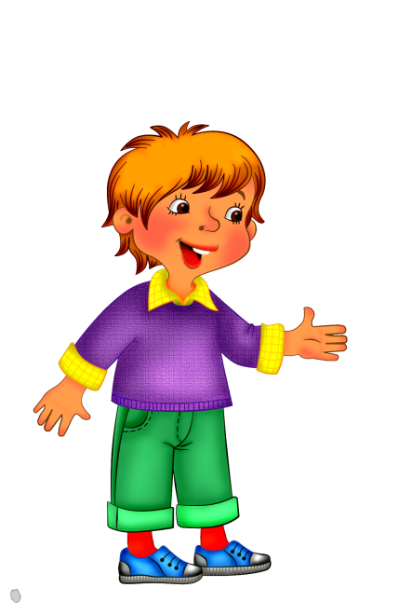
задачи
Для детей:
- создание условий для формирования гражданской позиции у детей;
- знакомство с Конвенцией ООН о правах ребенка;
- формирование чувства собственного достоинства; воспитание уважения к достоинству и мнению других людей;
- обеспечить детей знаниями, навыками, ценностными ориентирами для формирования правовой компетентности и с помощью которых ребенок впоследствии будет оценивать себя сам.

Slide 6
Для педагогов:
изучение литературы по правам ребенка;
повышение правовой и педагогической культуры;
формирование положительных детско-родительских отношений;
систематизация научно-методического материала по данной теме.
Для родителей:
формировать отношение к ребенку как к личности имеющей свои права;
формировать понимание, что родители являются гарантом прав ребенка;
повысить правовой уровень родителей;
определить способы воспитательного воздействия на ребенка при знакомстве с правами человека.

Slide 7
Вид (тип) проекта: информационно-образовательный.
Сроки реализации: фрагмент долгосрочного проекта. Проект осуществлялся с 01.09.2013 года по 01.06.2014 года на базе МБДОУ № 19.
Участники проекта: испытуемые дошкольники, педагоги ДОО, узкие специалисты, родители.
Возраст детей: 5-7 лет.
Необходимые материалы: групповое помещение необходимое для данной категории детей, методическое обеспечение по данной проблеме; мультимедийная система; магнитофон, СД-диски; материалы для продуктивной деятельности.

Slide 8
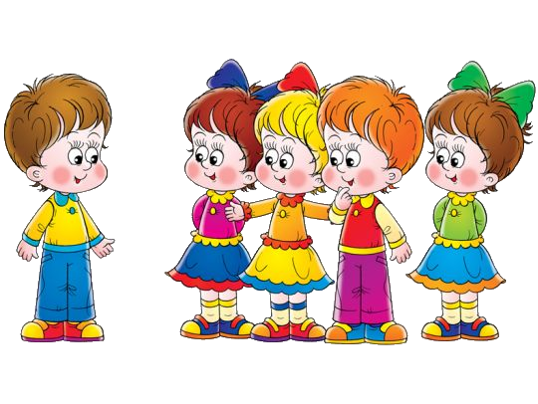
Ожидаемые результаты
Для детей:
понимают и принимают нормы и ценности принятые в обществе;
успешная социализация ребенка: вхождение в социум, расширение кругозора и формирование гражданской позиции;
понимание своей ответственности по отношению к себе, как личности, и окружающим;
умеют разрешать свои конфликты правовыми способами.

Slide 9
Для педагогов:
создание условий для развития у детей положительного самоощущения;
знакомство детей в соответствующей их возрасту форме с основными документами по защите прав человека;
систематизация методического обеспечения по правовому воспитанию;
расширение взаимодействия педагогов ДОО по изучаемой проблеме;
понимание значения работы по правовому воспитанию с родителями.
Для родителей:
формирование атмосферы уважения к личности ребенка;
признание прав ребенка на ответное доверие и уважение;
повышение правового уровня;
понимание способов воспитательного воздействия на ребенка.

Slide 10
Предполагаемый продукт проекта
Для детей:
введение в образовательную область «Социализация» занятий по воспитанию правовой культуры;
систематизация дидактических игр по воспитанию правовой культуры;
оформление альбома «Каждый имеет право…»;
создание слайд шоу «Мои права»;
интегрированное итоговое занятие «Город счастливых детей».
Для педагогов:
картотека методической литературы по ознакомлению детей с правами;
ММ-презентация по проекту «Воспитание гражданской позиции через знакомство с правами человека».
Для родителей:
Проведение Недели прав ребенка;
Оформление многофункционального авторского дидактического пособия-стенда «Я человек, а это значит…»;
Оформление буклета «Семь правил для взрослых»;
Родительское собрание в форме круглого стола с элементами игры «Наш общий дом».

Slide 11
Этапы проекта | Деятельность педагога | Деятельность детей
I этап | 1. формулирует проблему (цель). (При постановке цели определяется и продукт проекта). 2. Вводит в игровую (сюжетную) ситуацию. 3. Формулирует задачу (нежестко). | 1. Вхождение в проблему. 2. Вживание в игровую ситуацию. 3.Принятие задачи. 4. Дополнение задач проекта.
II этап | 4. Помогает в решении задачи. 5. Помогает спланировать деятельность. 6. Организует деятельность. | 5. Объединение детей в рабочие группы. 6. Распределение амплуа.
III этап | 7. Практическая помощь (по необходимости). 8. Направляет и контролирует осуществление проекта. | 7. Формирование специфических знаний, умений, навыков.
IY этап | 9. Подготовка к презентации. Презентация. | 8. Продукт деятельности готовят к презентации. 9. Представляют (зрителям или экспертам) продукт. Деятельное.

Slide 12
I ЭТАП – ПОДГОТОВИТЕЛЬНЫЙ – сбор и систематизация информации
( подборка презентаций; иллюстраций и фотографий по правам ребенка, стихов и сказок; разработка конспектов занятий, бесед и т.д)
II ЭТАП – ОСНОВНОЙ –внедрение проекта в образовательный процесс
( Проведение занятий, бесед ; показ презентаций, разучивание стихов, песен по теме; совместная художественно-творческая деятельность детей и воспитателей, детей и родителей; инсценированние отрывков произведений, разыгрывание ситуаций; разучивание дидактических игр по теме)
III ЭТАП – АНАЛИТИЧЕСКИЙ – презентация проекта
(интегрированное итоговое занятие «Город счастливых детей», ММ-презентация по проекту «Воспитание гражданской позиции через знакомство с правами человека», оформление многофункционального авторского дидактического пособия-стенда «Я человек, а это значит…»; оформление буклета «Семь правил для взрослых»; родительское собрание в форме круглого стола с элементами игры «Наш общий дом»)

Slide 13
ПРИЛОЖЕНИЯ

Slide 14
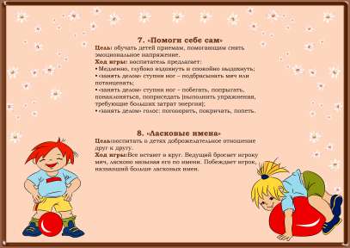
КАРТОТЕКА ДИДАКТИЧЕСКИХ ИГР

Slide 15
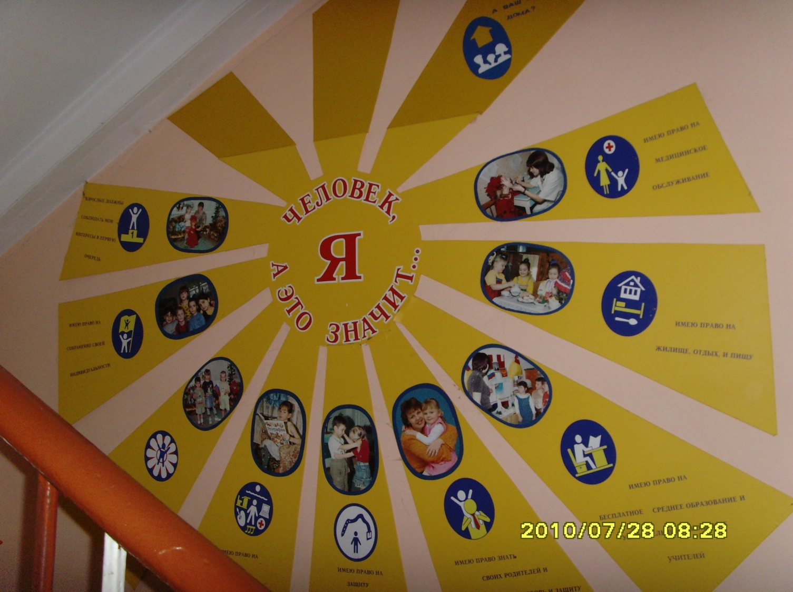
Авторский стенд «Я человек, а это значит…»

Slide 16
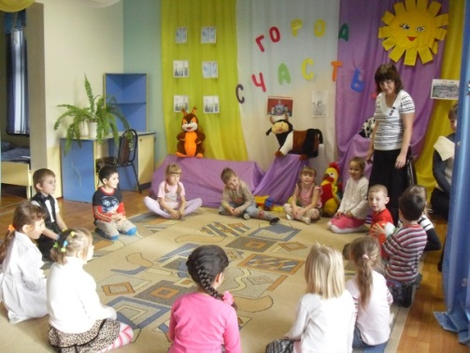
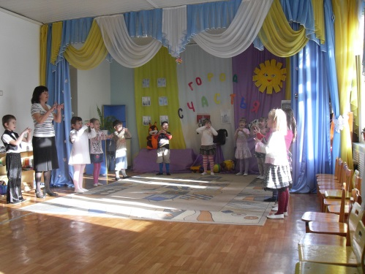
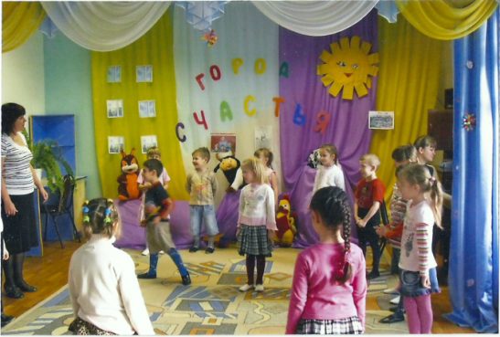
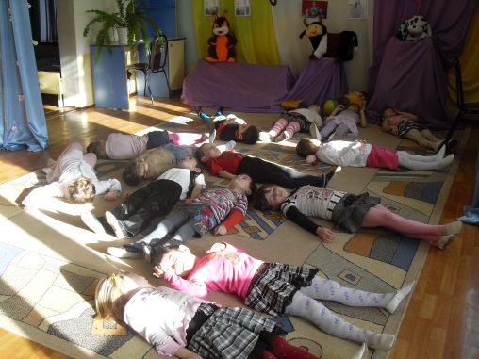
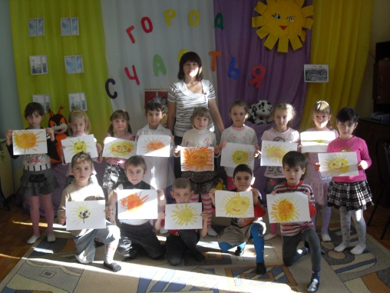
Интегрированное занятие «Город счастливых детей»
Игра «Динь-дон»
Хоровод «Дружат дети всей земли»
Релаксационная пауза
Символ города Счастье

Slide 17
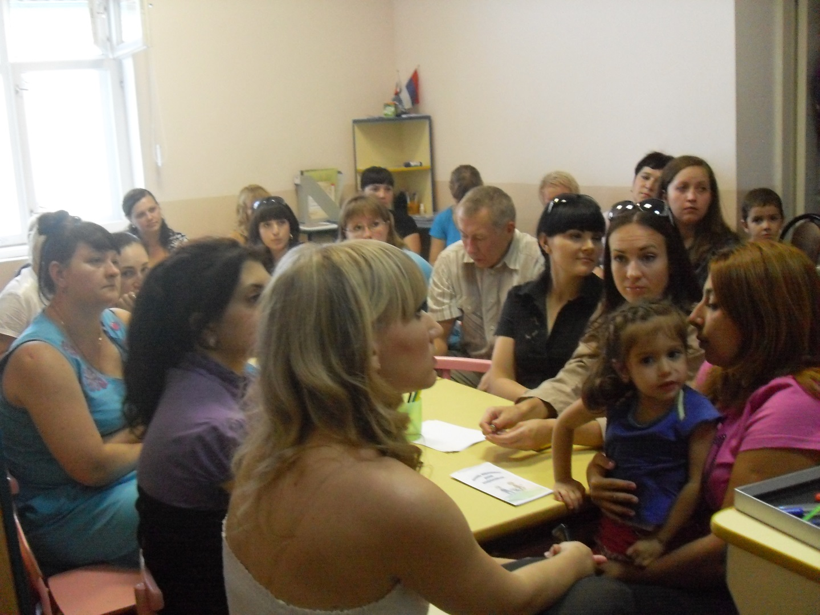
Родительское собрание «Наш общий дом»

Slide 18
ОЦЕНКА РЕЗУЛЬТАТИВНОСТИ
Для оценки результатов проведенной работы использовала входной, текущий и итоговый контроль.
При проведении входного контроля имеющихся знаний дошкольников применяла следующие формы оценки: диагностическое анкетирование, устный опрос, собеседование.
Текущий контроль осуществляла с помощью тестовых заданий, наблюдений, собеседования.
Итоговый контроль проводился в следующих формах: итоговые тестовые задания, итоговое занятие, диагностическая модифицированная карта «Правовое воспитание дошкольников», анкетирование родителей.

Slide 19
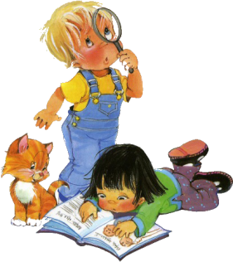
Сравнительный анализ позволяет сделать следующие выводы:
- в группе создана атмосфера уважения к личности ребенка, способствующая формированию у него чувства самооценки своей личности в сочетании с признанием права окружающих на ответное уважение и доверие;
- формируется у дошкольников чувство принадлежности к определенной культуре, уважения к культурам других народов и сопричастности к событиям, происходящим в мире, стране, городе.
Разработан вариативно-адаптированный цикл занятий с детьми по знакомству с правами.
Повысились знания родителей в области социально – правового воспитания на разных возрастных этапах.

Slide 20
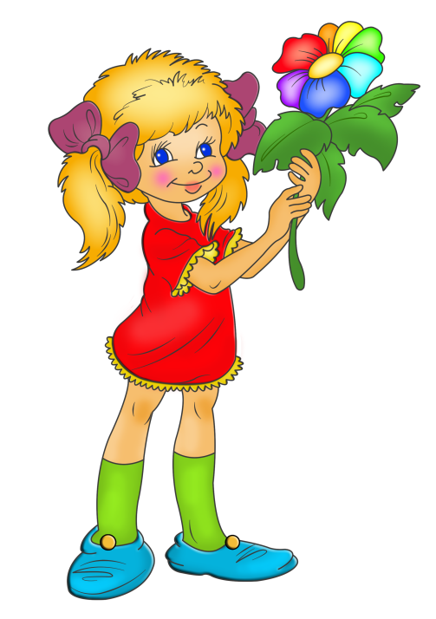
Спасибо за внимание

